Slide 1
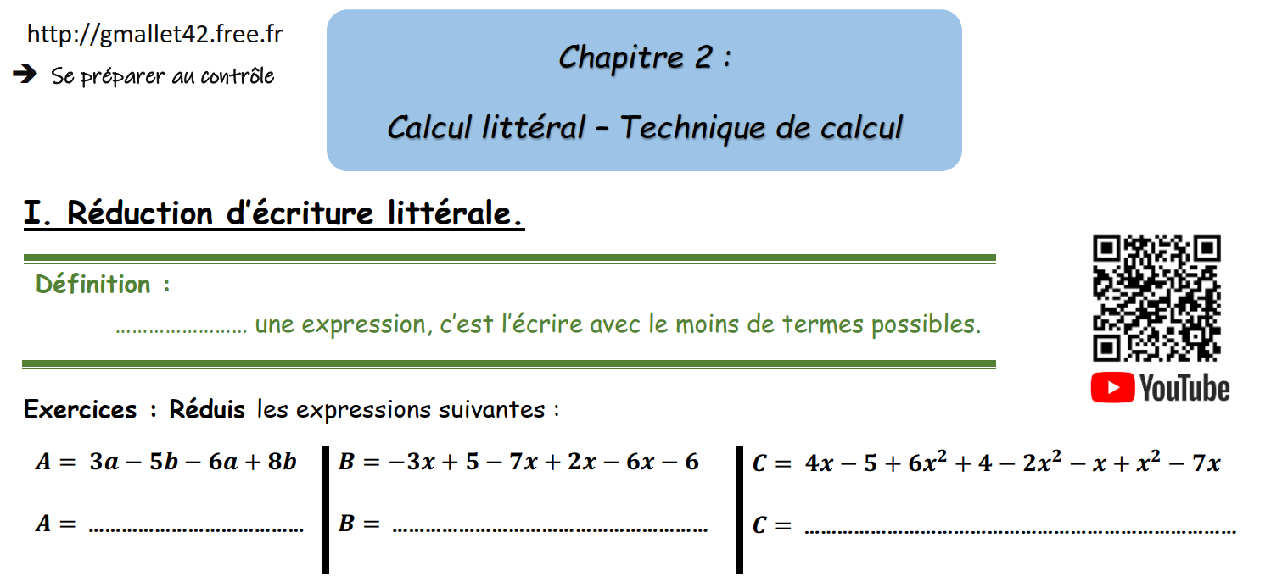



Réduire
$$−3a+3b$$
$$−14x−1$$
$${5x}^{2}−4x−1$$

Slide 2
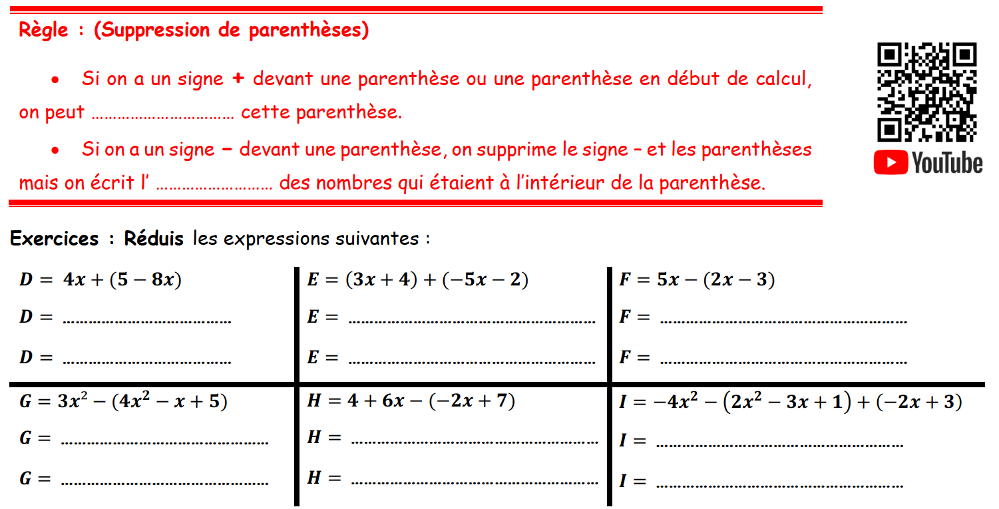












supprimer
opposé
$$4x+5−8x$$
$$3x+4−5x−2$$
$$5x −2x+3$$
$$−4x+5$$
$$−2x+2$$
$$3x+3$$
$$3x^{2}−4x^{2}+x−5$$
$$4+6x+2x−7$$
$$−4x^{2}+2x^{2}+3x−1−2x+3$$
$$−x^{2}+x−5$$
$$8x−3$$
$$−2x^{2}+x+2$$

Slide 3
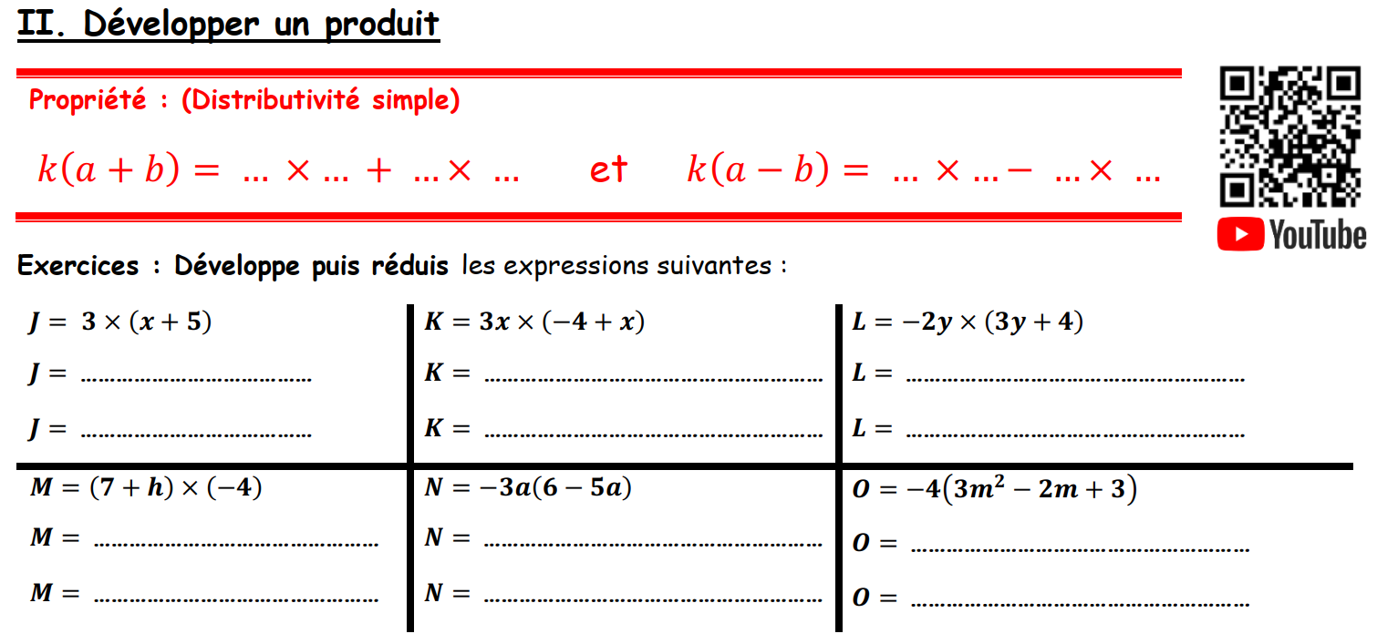



















$$k$$
$$a$$
$$k$$
$$b$$
$$k$$
$$a$$
$$k$$
$$b$$
$$3×x+3×5$$
$$3x×\left(−4\right)+3x×x$$
$$−2y×3y+(−2y)×4$$
$$3x+15$$
$$−12x+3x²$$
$$−6y^{2}+(−8y)$$
$$−4×7+(−4)×h$$
$$−3a×6−(−3a)×5a$$
$$−4×3m^{2}−\left(−4\right)×2m+\left(−4\right)×3$$
$$−28+(−4h)$$
$$−18a+15a²$$
$$−12m^{2}+8m−12$$

Slide 4
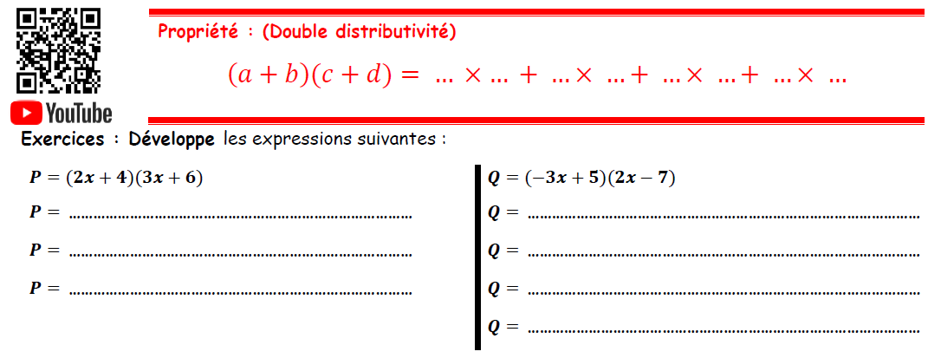













$$a$$
$$c$$
$$a$$
$$d$$
$$b$$
$$c$$
$$b$$
$$d$$
$$2x×3x+2x×6+4×3x+4×6$$
$$(−3x+5)(2x+\left(−7\right))$$
$$6x²+12x+12x+24$$
$$−3x×2x+\left(−3x\right)×\left(−7\right)+5×2x+5×(−7)$$
$$6x²+24x+24$$
$$−6x^{2}+21x+10x−35$$
$$−6x^{2}+31x−35$$

Slide 5
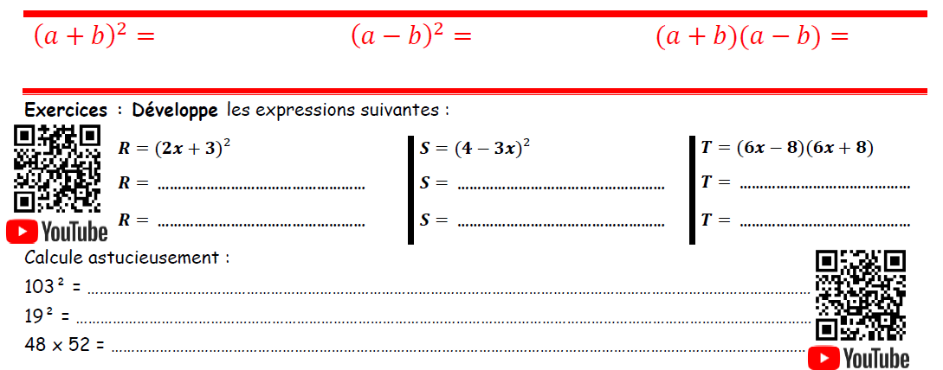









$$a^{2}+2ab+b²$$
$$a^{2}−2ab+b²$$
$$a^{2}−b²$$
$${(2x)}^{2}+2×2x×3+3²$$
$$4^{2}−2×4×3x+(3x)²$$
$${\left(6x\right)}^{2}−8²$$
$$4x²+12x+9$$
$$16−24x+9x²$$
$$36x^{2}−64$$
$${\left(100+3\right)}^{2}=100^{2}+2×100×3+3^{2}=10 000+600+9=10 609$$
$${\left(20−1\right)}^{2}=20^{2}−2×20×1+1^{2}=400−40+1=361$$
$$\left(50−2\right)\left(50+2\right)=50^{2}−2^{2}=2 500 −4=2 496$$

Slide 6
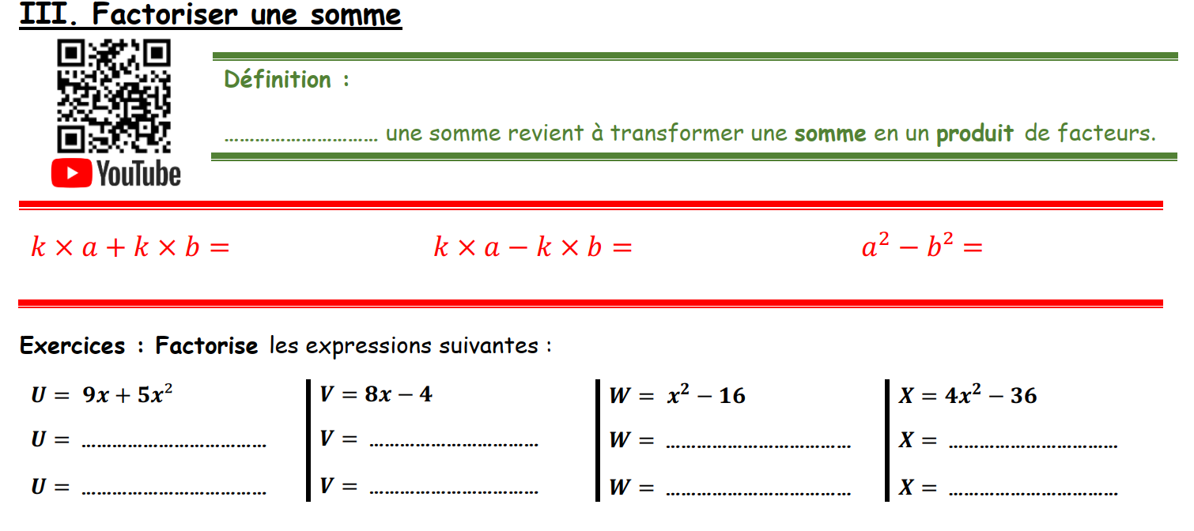








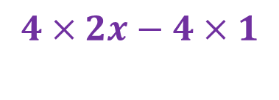



Factoriser
$$k(a+b)$$
$$k(a−b)$$
$$(a+b)(a−b)$$
$$x×9−x×5x$$
$$4×2x−4×1$$
$$x^{2}−4²$$
$${\left(2x\right)}^{2}−6²$$
$$x(9−5x)$$
$$4(2x−1)$$
$$(x−4)(x+4)$$
$$(2x−6)(2x+6)$$

Slide 7
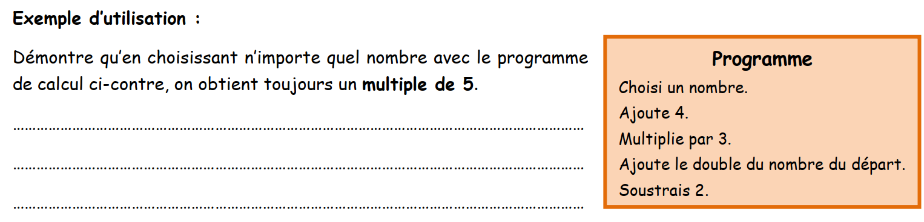


Si on choisit $x$ le nombre du départ
$$\left(x+4\right)×3+2x−2=3x+12+2x−2=5x+10$$
$$=5(x+2)$$
C’est bien un multiple de 5.

